Slide 1
О сотрудничестве между Фондом “Сколково” и ММВБ в области развития Рынка инноваций и инвестиций ММВБ
Октябрь 2011
Notes:
Вариант-1

Slide 2
Фонд “Сколково”
Фонд “Сколково” – институт развития, ориентированный на поддержку российских высокотехнологичных компаний
Средства Фонда “Сколково” направлены на создание эффективной инфраструктуры поддержки технологических компаний (2/3 на развитие инновационного центра, 1/3 на грантовую поддержку компаний)
В инновационном центре расположатся Сколковский Институт Науки и Технологии (партнёрство с MIT), R&D центры крупных корпораций (~50) и стартапы (~1,000)
Для компаний-участников Сколково действуют особые условия налогообложения
За прошедшие 9 месяцев Фондом рассмотрено свыше 1 000 заявок
176 из них получили статус участника Сколково
38 компаниям-участникам одобрено грантовое финансирование на общую сумму около 4,9 млрд. руб.

Slide 3
Основные преимущества для компаний-участников Сколково
Эффективное увеличение капитала:
Налоговые льготы (0% налог на прибыль, НДС, 14% ЕСН)
Возможность подать заявку на получение гранта
Низкие административные барьеры:
Облегченный наём иностранных сотрудников
Возмещение таможенных платежей, уплаченных при импорте исследовательского оборудования
Упрощенный доступ к рынку:
Прочные связи с ведущими международными технологическими компаниями – доступ к информации о будущем спросе на технологии
Облегченный доступ к заказам со стороны государственных компаний
Помощь в доступе к международным рынкам капитала
Информационная и PR поддержка

Slide 4
Фонд “Сколково”: отработанный и прозрачный грантовый процесс
Заявитель
Соответствующий кластер*
Инвестиционная служба
Грантовый комитет
Предоставляет пакет документов
Подготавливает пакет документов для Грантового комитета
Организует экспертизу проекта
Принимает решения по грантам
1
2
3
4
Критерии отбора:
Инвестиционный меморандум
Дорожная карта проекта
Финансовый план
Техническое описание
Только участники Сколково
Соответствие форсайтам кластера (список на сайте)
Потенциал коммерциализации
Наличие внешнего соинвестора
Экспертиза проектов: панель из более 500 независимых экспертов
Проверка предположений о параметрах рынка
Анализ сметы
10 членов комитета, включая 5 независимых членов
Очные заседания 2 раза в месяц
Заявитель участвует в обсуждении проекта
~ 2 месяца
* Кластер – отраслевое подразделение Фонда “Сколково”, занимающееся развитием одного из пяти приоритетных направлений, закреплённых Федеральным законом «Об инновационном центре “Сколково“»
Notes:
Дата обновляется автоматически

Slide 5
Основные принципы грантового финансирования
Типичные размеры грантов
Посевная стадия – до 30 млн. руб.
Ранняя стадия – до 150 млн. руб.
Продвинутая стадия – до 300 млн. руб.
Требования по со-инвестициям, % от общего бюджета
Посевная стадия – от 25%
Ранняя стадия – от 50%
Продвинутая стадия – от 75%
Предпочтения по со-инвестициям
Предпочтительно взнос денежных средств
Опыт со-инвестора в соответствующей отрасли
Грантовая политика фонда “Сколково” доступна на официальном сайте Фонда: www.i-gorod.com

Slide 6
Позиционирование Фонда “Сколково” и рынка инноваций и инвестиций ММВБ в системе российских институтов развития
Высшее образование
Постдипломное образование, исследования
Предпосевная и посевная стадии (pre-startup)
Стадия запуска (startup)
Стадия роста (growth)
Стадия расширения бизнеса (expansion)
Стадия pre-IPO
Стадия IPO
ВУЗы
НИИ
Правительство (ФЦП), РФФИ, Росмолодежь
Фонд Бортника
Фонд “Сколково”
РВК
Роснано
ОЭЗ
Российский банк развития (малый и средний бизнес)
ВЭБ
РИИ-борд
РИИ-2
РИИ ММВБ

Slide 7
Сотрудничество Фонда “Сколково” и ММВБ в области развития Рынка инноваций и инвестиций ММВБ
Взаимодействие Сколково и РИИ ММВБ потенциально выгодно для компаний-участников Сколково, а также компаний, зарегистрированных на РИИ и их потенциальных инвесторов
Основные преимущества
Компании, зарегистрированные на РИИ
Участники Сколково
Привлечение соинвестора для получения гранта
Получение объективной рыночной оценки
Повышение операционной рентабельности за счет налоговых льгот
Получение дополнительного финансирования в виде грантов
Снижение рисков
Повышение доходности
ИНВЕСТОРЫ

Slide 8
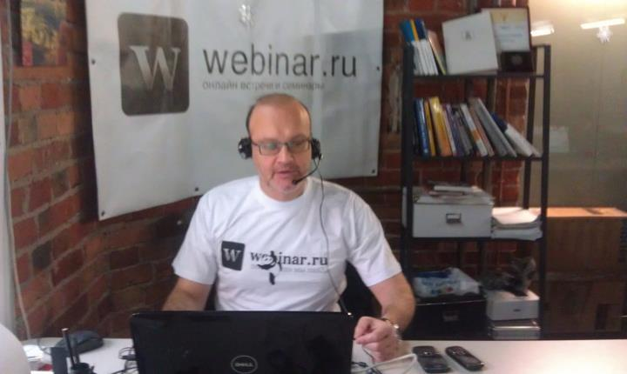
Информационное сотрудничество Фонда “Cколково” и РИИ ММВБ
1 октября 2010 года прошёл первый совместный вебинар Фонда “Сколково” и ММВБ на тему “Возможности Рынка инноваций и инвестиций для молодых инновационных компаний”
Посетители вебинара – участники Сколково и потенциальные заявители на статус участника Сколково
В вебинаре приняли участие около 120 человек, из которых свыше 45% - руководители и владельцы инновационных компаний
Статистика участия в вебинаре
1 октября (всего 120 чел.)

Slide 9
Следующие шаги в сотрудничестве Фонда “Cколково” и РИИ ММВБ
Содействие компаниям, зарегистрированным на РИИ ММВБ в получении статуса участника Сколково
2 из 11 эмитентов РИИ планируют стать участниками Сколково (РНТ, Плазмек)
2 из 14 проектов, зарегистрированных на РИИ-борде, стали или планируют стать участниками Сколково (СКАИ, Speereo)
Информирование компаний-участников Cколково о механизмах, предоставляемых РИИ ММВБ, регулярное проведение вебинаров
Один из проектов, прошедших предварительную экспертизу в Сколково, планирует размещение собственных акций на РИИ ММВБ
Размещение информации о РИИ ММВБ на официальном сайте Фонда “Сколково”
Открытие раздела с информацией о Фонде “Сколково” на официальном сайте проекта РИИ-Борд.

